Slide 1
IMPERIALISMIN VAIKUTUKSIA –
Esimerkkinä Afrikka
HI1-kurssi
© Toni Uusimäki 2013

Slide 2
IMPERIALISMIN SEURAUKSIA
Siirtomaahallinto lopetti heimosodat
Afrikan jako
  Englannin Kap-Kairo-suunnitelma
  Ranskan eteneminen länsi-itä –suunnassa
  muut vallat Espanja, Portugali, Saksa, Italia ja Belgia
  Vain Abessinia ja Liberia itsenäisiä ennen I ms:aa
Uusien afrikkalaisyhteisöjen hajoaminen
Vanhojen kauppareittien katkeaminen
Siirtomaaisäntien viljelykasvien viljeleminen → ”monokulttuurimaat”

Slide 3
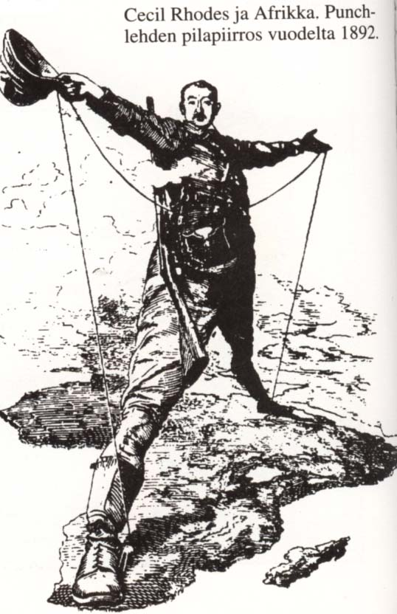
”Minun Afrikkani”
”Me olemme maailman johtava rotu.
Mitä suuremman osan maailmasta me asutamme sitä suurempi on ihmiskunnan onni. Brittiläisen maailmanvallan päämääränä on saada herruuteensa koko sivistynyt maailma, myös Yhdysvallat. Mikä unelma! Mutta se on mahdollista!
Koska Jumala on tehnyt englantia puhuvan rodun työvälineekseen luomaan oikeudenmukaisuutta, vapautta ja rauhaa, Hän myös toivoo, että minä hankin tälle rodulle niin paljon valtaa kuin mahdollista. Uskon, että Hän toivoo minun maalaavan Afrikan kartan brittiläisellä punavärillä.”
- Cecil Rhodes 1877

Slide 4
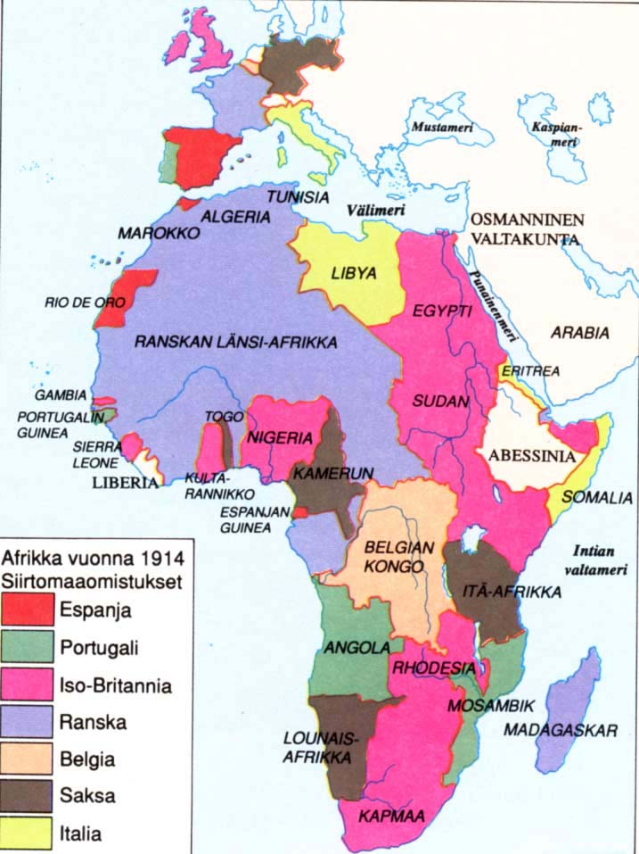
A
F
R
I
K
K
A
1
9
1
4

Slide 5
IMPERIALISMIN SEURAUKSIA
6. Afrikan luonnonvarojen hyödyntäminen ja riistäminen
7. Afrikka kytkettiin osaksi maailmankauppaa
8. Maaomaisuuden siirtyminen suureksi osaksi eurooppalaisten käsiin
  esim. Keniassa ja Etelä-Afrikassa
9. Siirtomaista saadut tulot sijoittajien ja valkoisen väestön hyväksi
  siirtomaaisäntien menot > siirtomaista saadut tulot
10. Eurooppalaiset kaivos- ja rautatieyhtiöt tarjosivat työtä − tai pakkotyötä

Slide 6
